Slide 1

דיגיטל עד 120 מהלך הדיגיטל להזדקנות מיטבית -
בונים יחד את המחר של כולנו

Slide 2
אסטרטגיה מבוססת נתונים – מנהל אזרחים ותיקים
הישגים
מיקוד המאמץ
אתגרים
מטרות ויעדים
תכנון וישום רפורמת ביזור תקציב, תכנון ודאטה לרשויות
פורום ברק להיערכות המדינה להזדקנות האוכלוסיה ב3 צוותי פעולה
דשבורדים למינהל ולרשויות המנגיש מידע רב מערכתי
תשתית מדידה המגובה בכלי דיגיטלי
השגת והנגשת מידע ממקורות משלימים:
למ"ס, מרשם אוכלוסין
ביטוח לאומי
הרשות לנצל"ש, רוה"מ
בניית כלים והטמעתם במינהל
שירותים לאוכלוסייה אוניברסלית שאינה רשומה במחלקה
מיקוד תשומת הלב הניהולית במקומות בהם קיימים פערים ובעיות.
ריבוי גורמים מטפלים: רווחה, ביטוח לאומי, בריאות, קופ"ח ועוד
מידע מקיף לטובת תמונת מצב לאומית לאתגרי הזדקנות האוכלוסייה
הבנה של הפערים לטובת שיפור השירותים והתאמתם
פיתוח ויישום מדידה

Slide 3









שותפויות הן הבסיס להובלת שינוי אסטרטגי מול אתגרי ההזדקנות
משרד הרווחה פועל ב-256 רשויות ומגוון רחב של גופים ממשלתיים, ציבורים ופרטיים
שותפים מרכזיים:
שותפים נוספים:

Slide 4
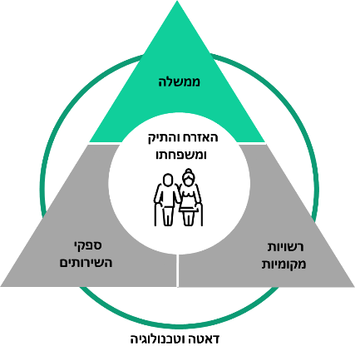
בציר הטכנולוגי אנו פועלים לפיתוח והטמעה של טכנולוגיות וכלים לאורך שרשרת הערך
1. איסוף, אחסון ועיבוד
של נתונים ממגוון מקורות
תשתית נתונים
פיתוח יכולות AI
הנגשת תוצרי נתונים
3. פיתוח ושימוש בפתרונות AI חדשניים
2. הנגשת מוצרי נתונים תומכי החלטה לכלל השחקנים

Slide 5
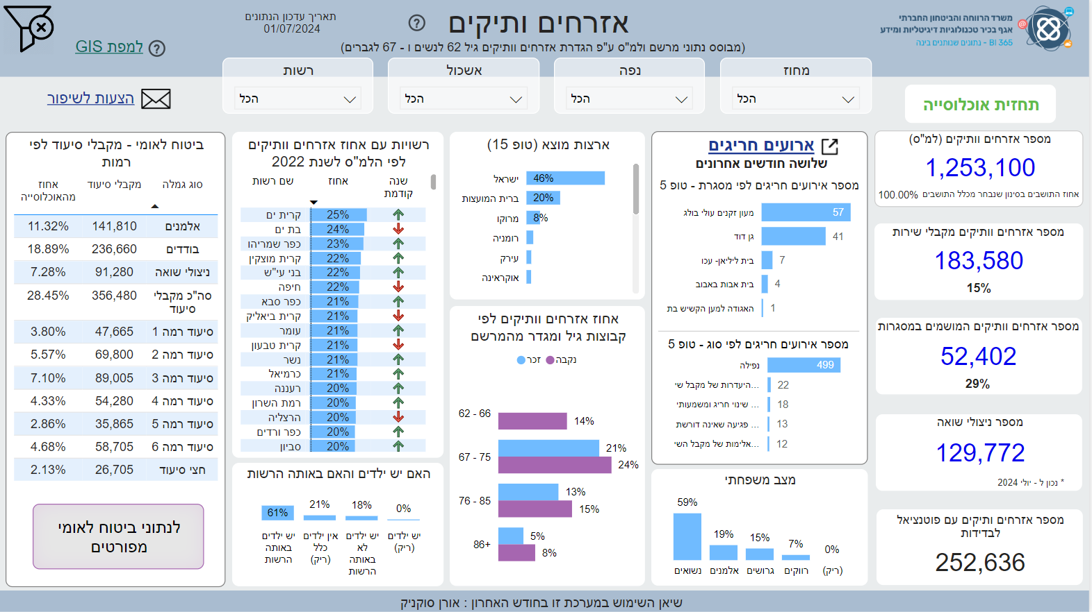
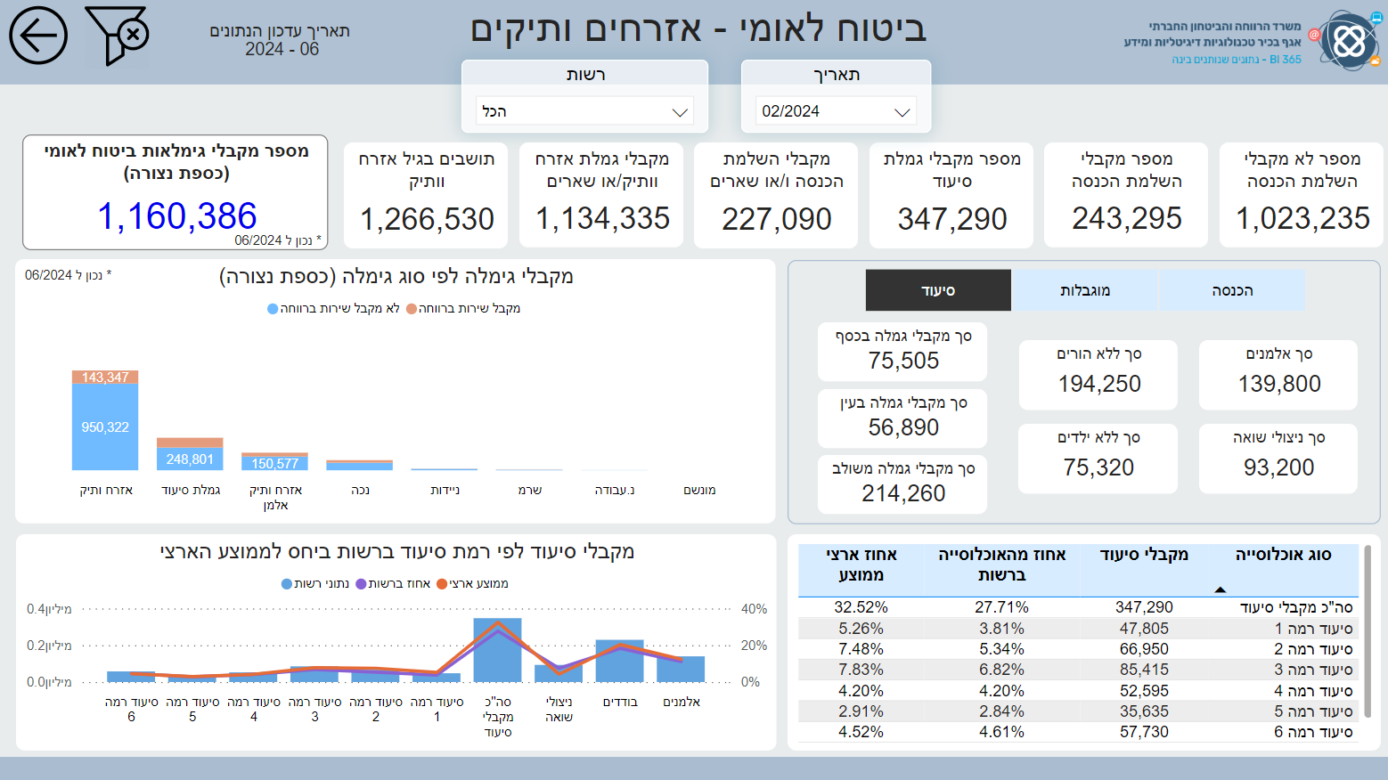
עבודה מבוססת נתונים פיתוח דשבורדים לפי נושאים ושירותים המאגדים מקורות מידע שונים (למ"ס, רשות האוכלוסין, בטל"א, הרשות לניצולי שואה, רוה"מ, נתוני יסוד, מסר , תקצוב ועוד...)

Slide 6
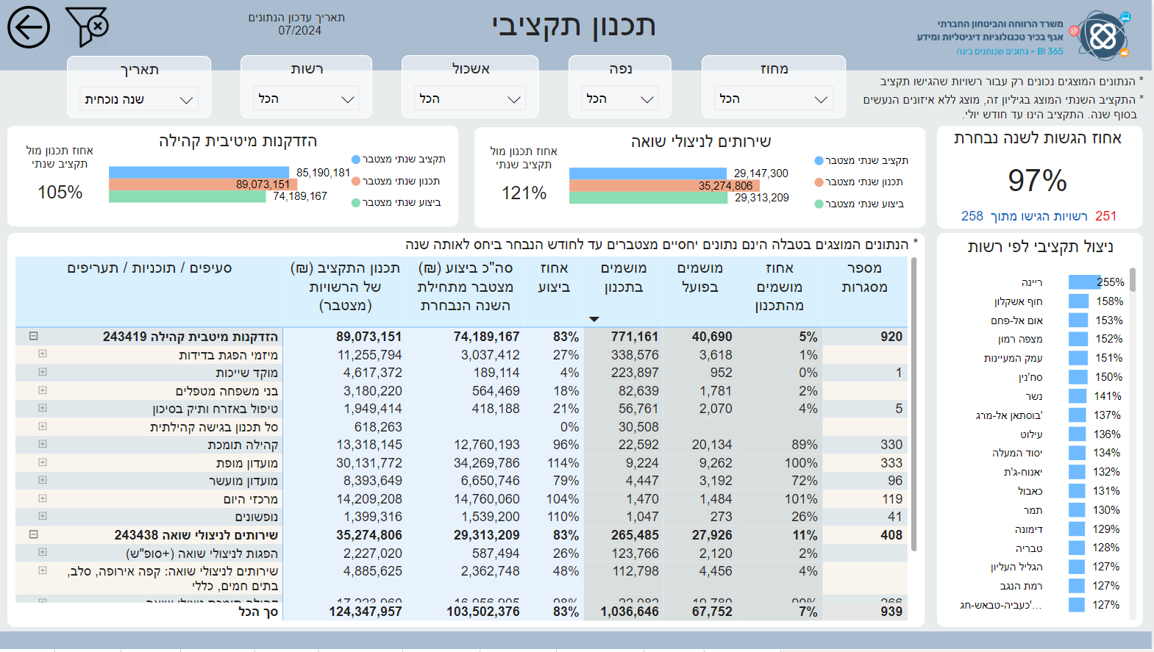
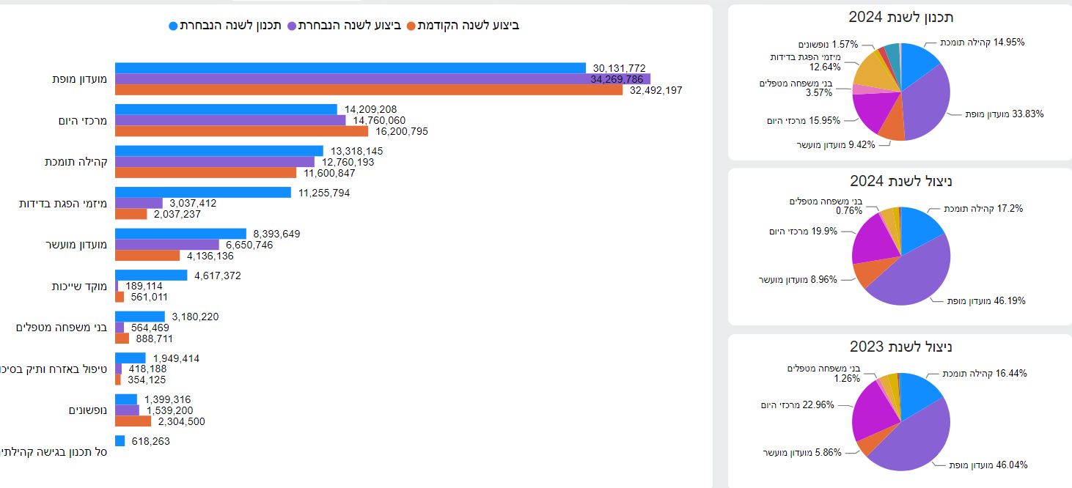
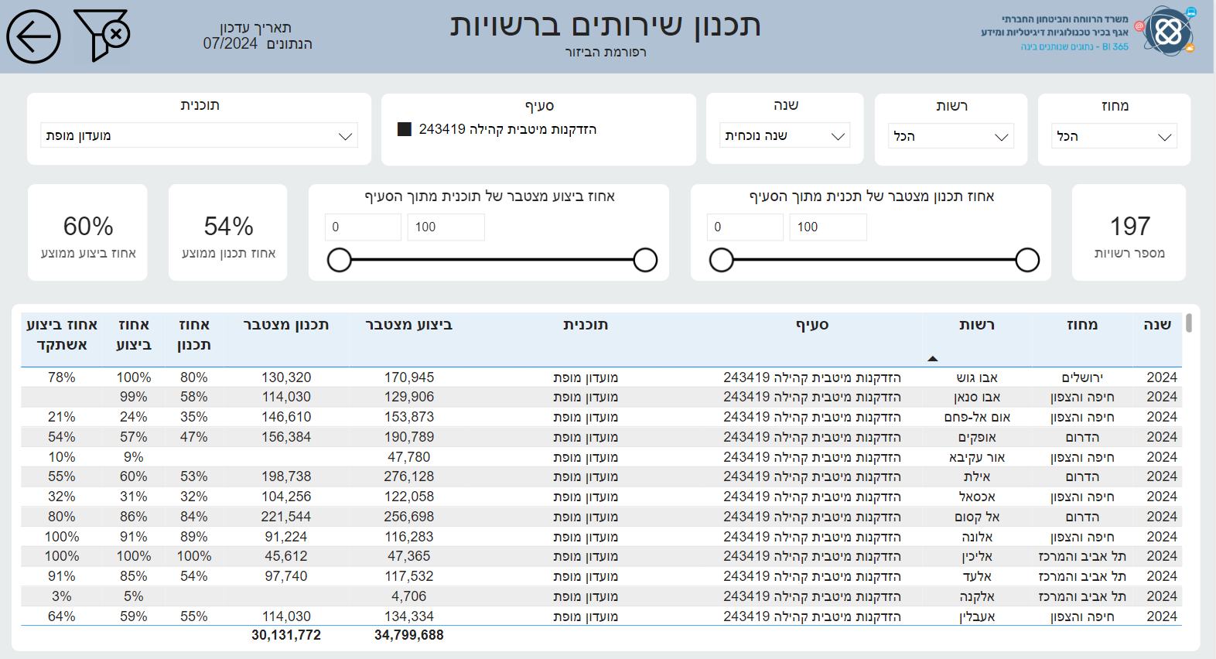
ביזור- 97% הגשות לשנת 2024 (תו"כ חרבות ברזל)
מעקב ולמידה בזמן אמת

Slide 7

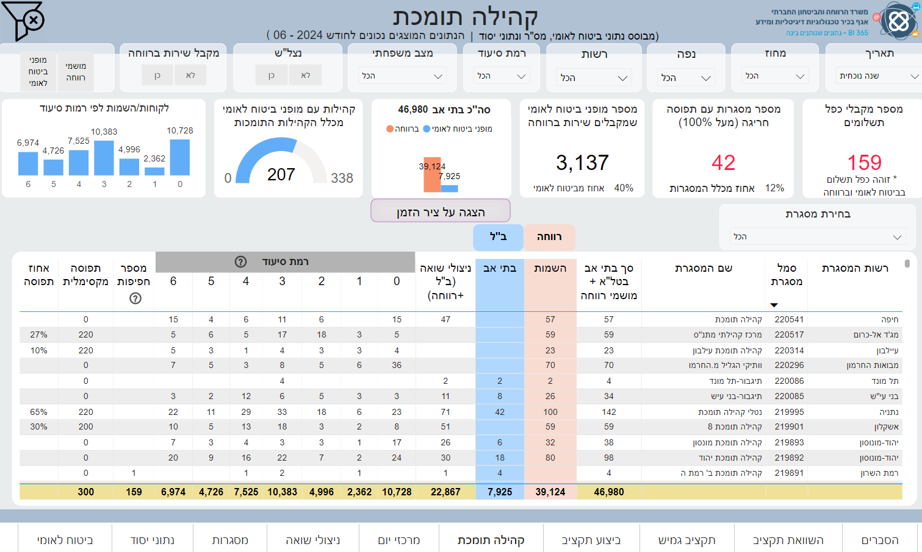
מנהל
אזרחים
ותיקים
דשבורדים לשירותים

Slide 8
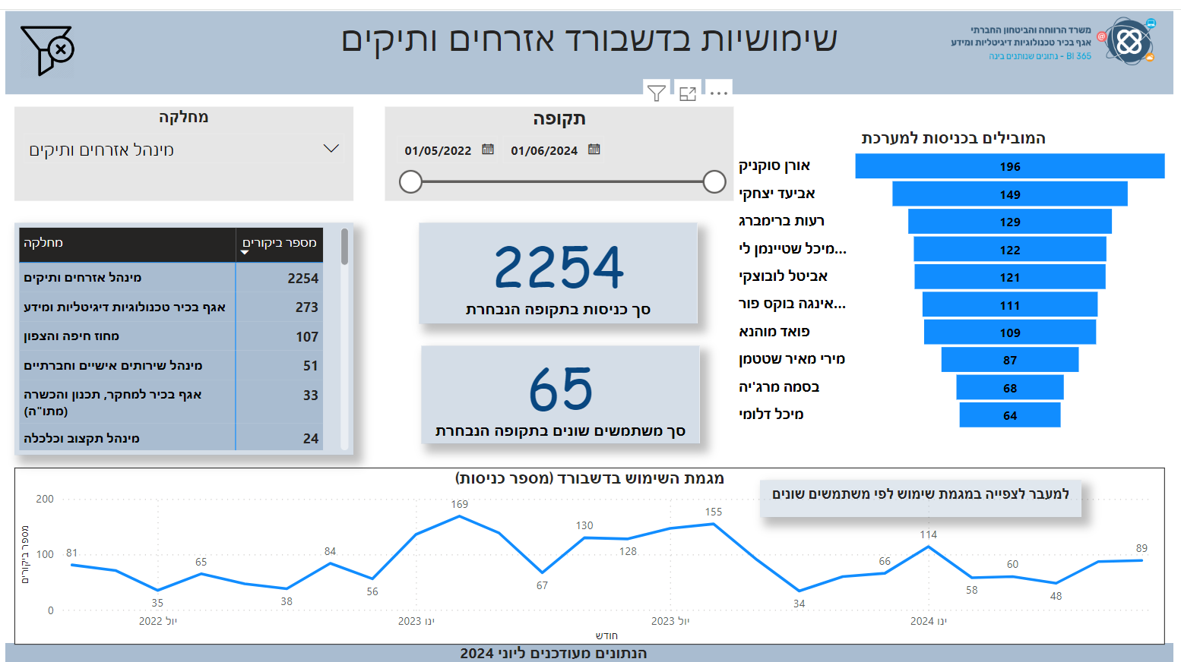

Slide 9
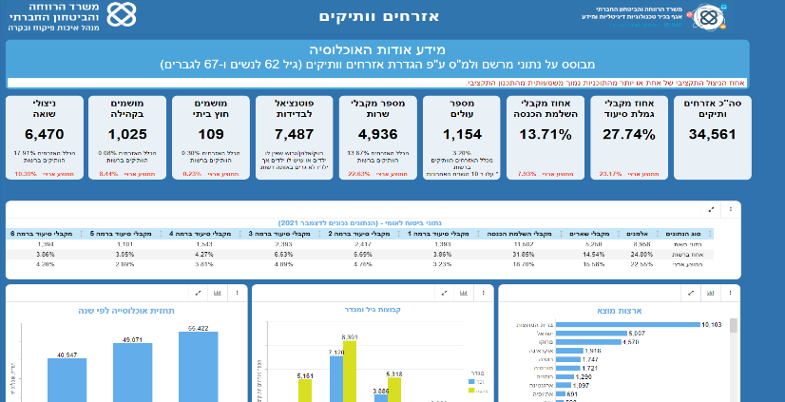
מערכת BI לרשויות- המכלול

Slide 10
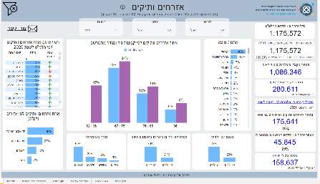
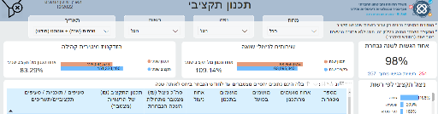
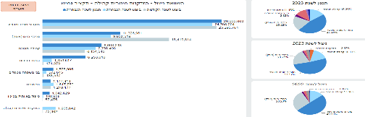
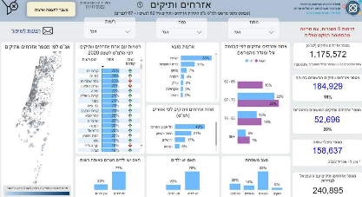
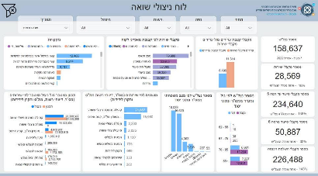
פיתוח דשבורדים תומכי ניהול ותכנון לגופים השונים
Notes:
מקורות מידע מגוונים משאר המשרדים, חיזוי קדימה המאפשר היערכות להזדקנות

Slide 11
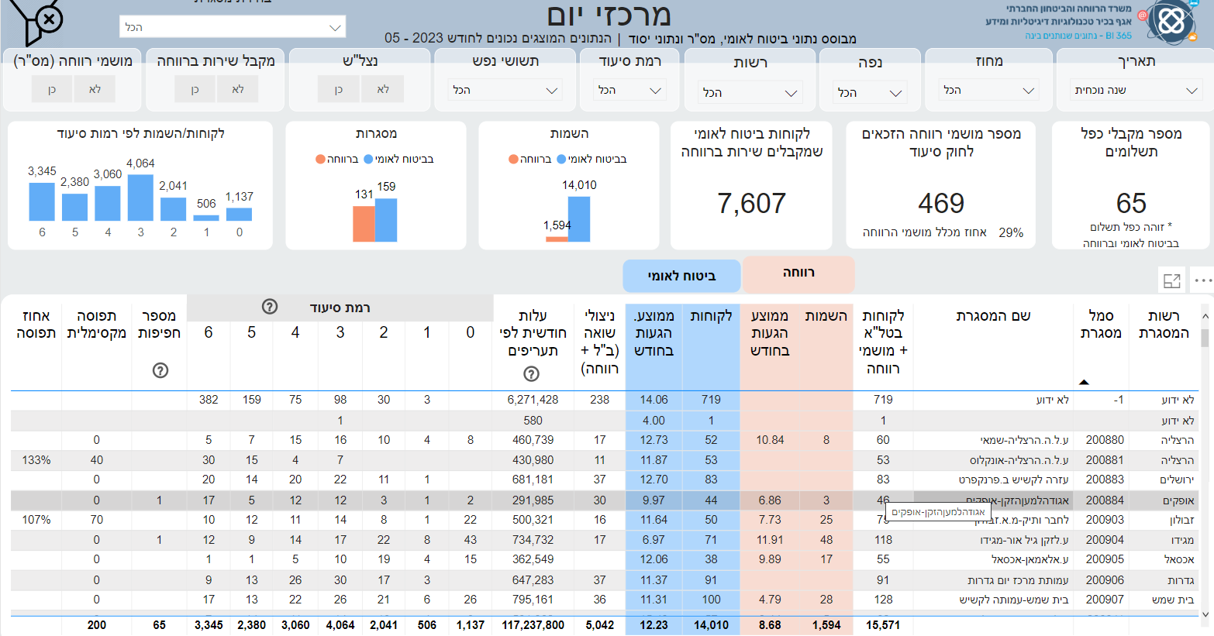
דשבורדים לשירותים
מנהל
אזרחים
ותיקים

Slide 12
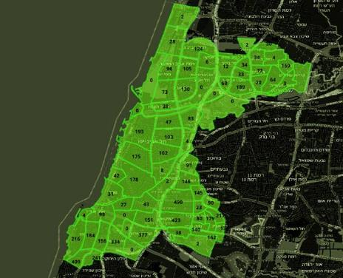
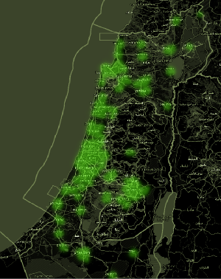
ניתוחים גאוגרפים – ניתוח ביקושים לקהילות תומכות למקבלי חוק סיעוד ברמה הארצית
קהילות לרמות 1-2 תל אביב
קהילות לרמות 1-2 בישראל

Slide 13
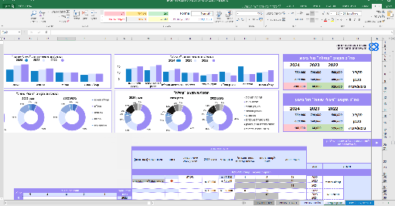
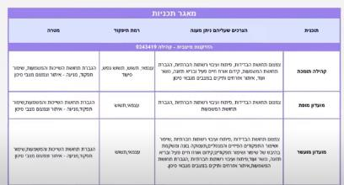
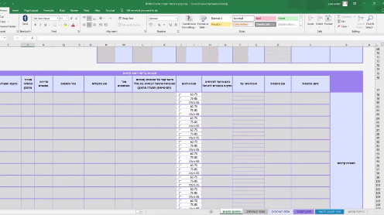
דוגמאות לפרויקטים מובילים:
סימולטור תכנון שירותים ותקציב
בניית כלי תכנון שמאפשר לרשויות המקומיות השונות לבצע תכנון מבוסס נתונים.
הכלי מבוסס אקסל ומיועד לבעלי תפקידים ברשויות
הכלי כולל בין השאר:
ביצועי עבר - תכנון מול ביצוע
תקצוב - הקצאות תקציביות עתידיות
תכנון שירותים - הפעילות ובחירת השירותים
דשבורד – למעקב אחר התכנון וביצועי העבר
ספר שירותים לזקן ובני משפחתו

Slide 14
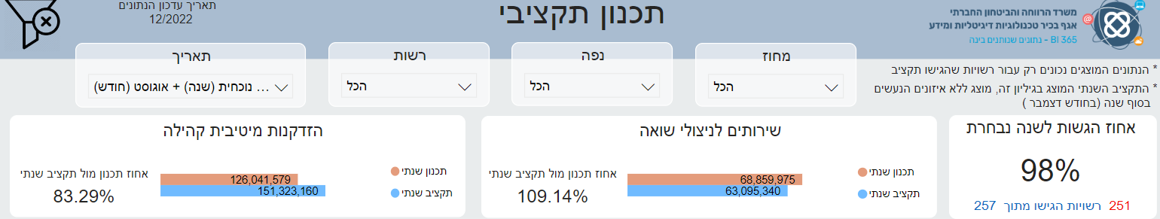
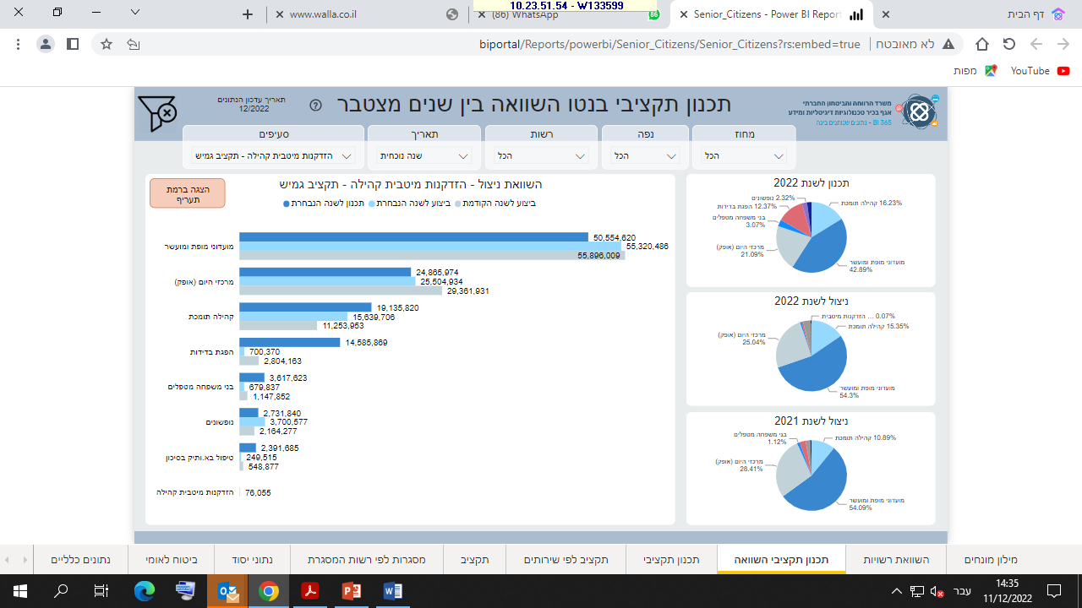
האם זה אפשרי?
98% מהרשויות ביצעו תכנון מבוסס נתונים בשנת 2022 שאושר בפיקוח המחוזי ומשתקף חזרה כיעדים בדשבורדים שהמשרד מנגיש
Notes:
251 רשויות עושות תכנון שירותים לעומת אין תכנון בעבר

Slide 15

שנה שנייה לרפורמה הרפורמה מגדירה מחדש את מערכת היחסים בין המשרד לרשויות
הרשויות המקומיות מהוות את זרוע האופרטיבית, מתכננות ומתפעלות את המענים לאזרח
ידע וניסיון אופרטיבי
חלוקת שירותים ותקציבים
יוזמות וחדשנות
הכרות עם האוכלוסיה
משרד הרווחה
מוביל מדיניות, מתכלל ומבצע רגולציה וניטור
האסטרטגיה בתחום הזיקנה
מדיניות ותקציבים
גיבוש כלים תומכים
שיתוף חדשנות
מדידה ובקרה

Slide 16
Q42: באיזו מידה אתה באופן אישי מאמין בתהליך הביזור (כלומר שיש לו פוטנציאל לשיפור בפעולת המחלקה ו/או לאזרחים הותיקים)? (N=257)

Slide 17
Q12: מקורות המידע בהם השתמש בתהליך התכנון (N=257)
* ניתן היה לענות על יותר מתשובה אחת, לכן האחוזים אינם מסתכמים ל100

Slide 18
Q8: באיזו מידה אתה משתמש בדשבורד המכלול (N=257)
74%
* ניתן היה לענות על יותר מתשובה אחת, לכן האחוזים אינם מסתכמים ל100

Slide 19
Q9: באיזו מידה דשבורד המכלול הוא נוח וידידותי לשימוש?(N=247)
71%

Slide 20
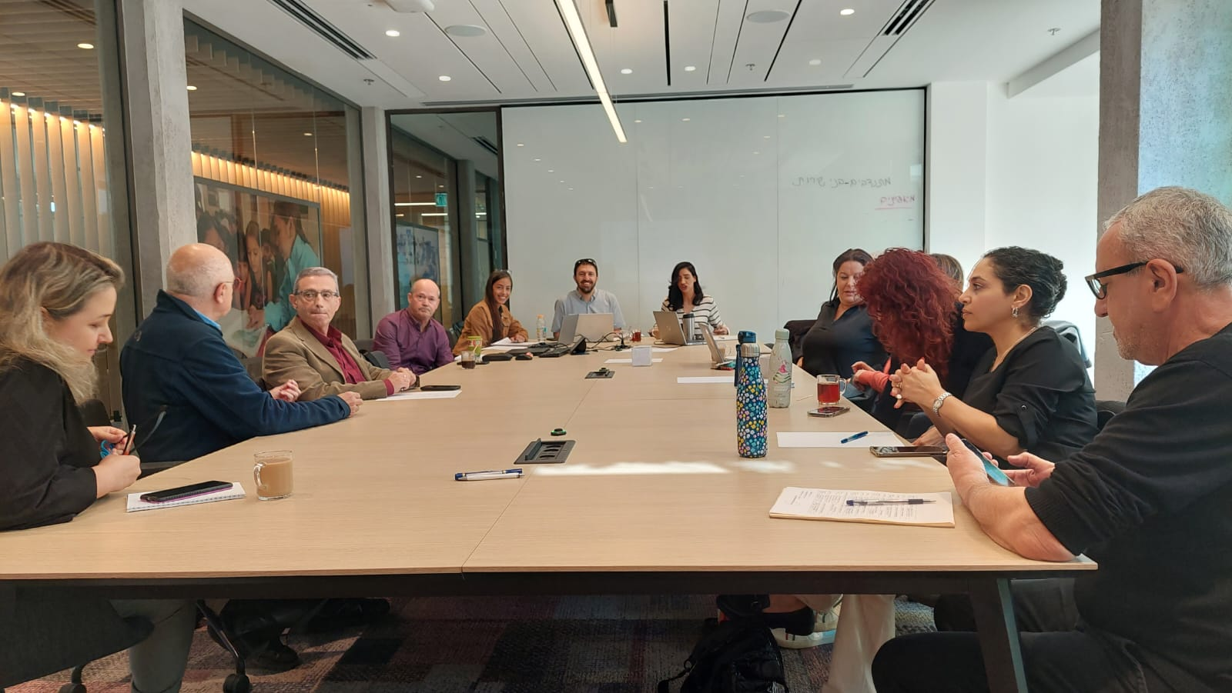
פורום ברק- צוות דאטה דיגיטל:
רווחה, מערך הדיגיטל הלאומי, בטל"א, בריאות, כל קופ"ח, רשויות, למ"ס, שיוויון חברתי, הרשות לחדשנות, ג'וינט והאוצר
פרוייקטים משותפים:
'ברק בעיניים'- תמונת מצב לאומית בזקנה לממשלה ולרשויות (מערכת אמון)
סל שירותים מותאם אישית AI- בטל"א, רווחה, רשויות, קופ"ח ומערך הדיגיטל
מרשם חברתי והפניות הדדיות: רווחה-קופ"ח- בטל"א
אופטימיזציה של צרכים ומענים- מיפוי צרכים ומענים וחיבור חכם ביניהם
מהלך הדיגיטל להזדקנות מיטבית- רווחה, מערך הדיגיטל וגוינט

Slide 21
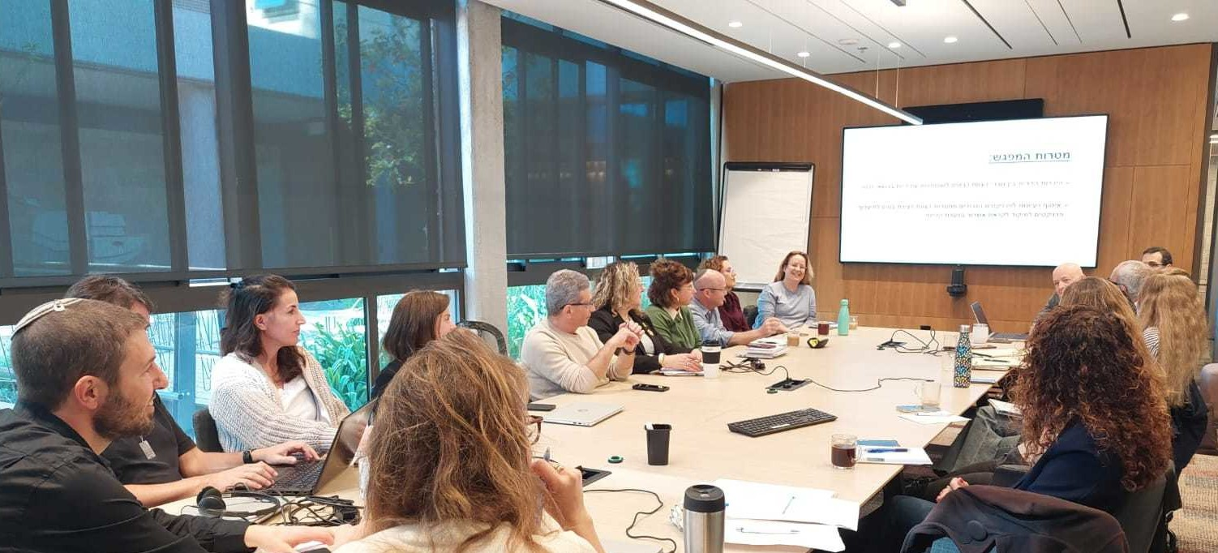
רווחה, מערך הדיגיטל הלאומי, בטל"א, בריאות, כל קופ"ח, רשויות, למ"ס, שיוויון חברתי, הרשות לחדשנות, ג'וינט והאוצר
'פורום ברק'- צוות דאטה דיגיטל:
פרוייקטים משותפים:
'ברק בעיניים'- תמונת מצב לאומית בזקנה לממשלה ולרשויות (מערכת אמון)
סל שירותים מותאם אישית AI- בטל"א, רווחה, רשויות, קופ"ח ומערך הדיגיטל
מרשם חברתי והפניות הדדיות: רווחה-קופ"ח- בטל"א
אופטימיזציה של צרכים ומענים- מיפוי צרכים ומענים וחיבור חכם ביניהם
מהלך הדיגיטל להזדקנות מיטבית- רווחה, מערך הדיגיטל וגוינט

Slide 22
צוות דאטה-דיגיטל- מטרות
ליזום ולהוביל פרויקטים משותפים פורצי דרך בעולמות הדאטה והדיגיטל שתכליתם להעמיד תוצר שמקדם בשדה ההזדקנות:
-שיפור של כלים ותשתיות משותפות
-שיפור של שירותים
-שיפור של תהליכים, של עבודת מנגנונים, קיצור בירוקרטיות ועוד
הצוות מהווה מכפיל כח למינוף יוזמות ומהלכים מכווני אימפקט, ולהוצאתם לפועל.

Slide 23
דאטה-דיגיטל- הצוות
הרכב הצוות: 18 משתתפים ממגוון גופים: משרד הרווחה והבטחון החברתי, מערך הדיגיטל הלאומי, קופ"ח כללית, קופ"ח מכבי, קופ"ח מאוחדת, המשרד לשוויון חברתי, הלמ"ס, עיריית תל אביב, עיריית ירושלים, הג'וינט
מנהל.ות הצוות:
אביעד יצחקי-ראש אגף תכנון מדיניות הזדקנות האוכלוסייה, משרד הרווחה והבטחון החברתי
רותם ארנרייך - מנהלת מדיניות ואסטרטגיה בשלטון המקומי, מערך הדיגיטל הלאומי
מובילה דיגיטלית- דפנה לוין- מנהלת טרנספורמציה דיגיטלית, תהליכי יזום ומעורבות לקוח, הג'וינט- דידא
מלוות התהליך:
הדס ברזילי- מנהלת תכניות, הג'וינט-אלכא
רכז הפורום:
חיים פרג

Slide 24
צוות דאטה-דיגיטל - מעיקרי הפעילות
במסגרת צוות זה מקודמים הפרויקטים הבאים:
1. 'ברק בעיניים'- דשבורד ממשלה ורשויות - הנגשת תמונת מצב לאומית לאתגרי ההזדקנות לממשלה ולרשויות המקומיות דרך איגום והצלבת מידע רב מערכתי והנגשתו בדשבורדים יעודיים
2. אופטימיזציה של צרכים ומענים - פיתוח תשתית דאטה המבוססת על צרכים של אזרחים ותיקים לפי פרופילים והמענים הקיימים המתאימים להם, כשתשתית תומכת לפרסונליזציה של שירותים מותאמי אדם.
3. מהלך הדיגיטל להזדקנות מיטבית- תכנית אסטרטגית דאטה-דיגיטל להזדקנות מיטבית: מיפוי המצב כיום, מיפוי ההזדמנויות הטכנולוגיות והצעות לשינוי ומינוף.
4. הפניות הדדיות - הבניית שיטת עבודה בין מערכת הרווחה, הבריאות וביטוח לאומי, לטובת הפניות הדדיות בין מערכות המיועדות לשימור תפקוד ומניעת הדרדרות.
5. סל תפקוד מותאם אישיתAI - פיתוח מנגנון בר-קיימא, יעיל ואפקטיבי, לאספקת שירותים מותאמים בקהילה על ידי בחירה וניהול עצמי של האזרח הוותיק לשיפור איכות חייו, מניעת הידרדרות תפקודית, והרחבת העצמאות וההשתתפות החברתית שלו.
Notes:
דש בורד- פיתוח והנגשת תמונת מצב לאומית רב מערכתית של ההיערכות להזדקנות האוכלוסייה והשלכותיה על בסיס נתונים לממשלה ולרשויות המבוסס על תשתית שהוקמה במהלך ביזור סמכויות לשלטון המקומי במשרד הרווחה.
פרסונליזציה- מיפוי של הצרכים של האזרחים הוותיקים ע"פ פרופילים והמענים שקיימים
תכנית אסט'- תכנית אסטרטגית ב- HIGH LEVEL למיפוי המצב כיום, מיפוי האפשרויות הטכנולוגיות והצעות איך לפעול בציר

Slide 25



הצגת תפישה של מערכת אסטרטגית לניהול דאטה, פערים ומדדים
מינהל אזרחים ותיקים
משרד הרווחה
19/09/2023

Slide 26

Gap Analyzer
מיקוד תשומת הלב הניהולית במקומות הדורשים התערבות
הנגשת מדדים עסקיים המשקפים את ההתנהלות והשירותים הניתנים, ומיקוד תשומת הלב הניהולית במקומות בהם קיים פער הדורש מיקוד פעולות

Slide 27
רכיבים מרכזיים בפתרון
Data Explorer + דוח רשות
ניתוח לגורמים
התראות ופערים
ממשק לניהול מדדים
תחקור מדדים בעולמות תוכן מגוונים במסך אחד, תוך מעבר בין המדדים השונים
דו"ח רשותי ממוקד לגורמי מקצוע
ניתוח מהמאקרו – שיקוף מצב, מגמה, השוואות ביחס לעולם, לישראל ולרשויות דומות. מה הבעיות והפערים.
ניתוח למיקרו – היכן הבעיה ומדוע (באיזה רשות / אזור סטטיסטי ובאיזו קבוצת אוכלוסייה).
הנגשת מדדים עסקיים המשקפים התנהלות תקינה, ואשר פער בהם ביחס לקבוצת הייחוס, מייצג בעיה הדורשת בירור
מיקוד תשומת הלב הניהולית במקומות בהם קיימים פערים ובעיות.
ממשק להגדרה עסקית של דרך חישוב המדד
מגשר בין האנליסטים במשרד לבין הגורמים העסקיים בהליך הפיתוח
מאפשר לפתח מדדים עסקיים יחד עם גורמים מחוץ למשרד

Slide 28

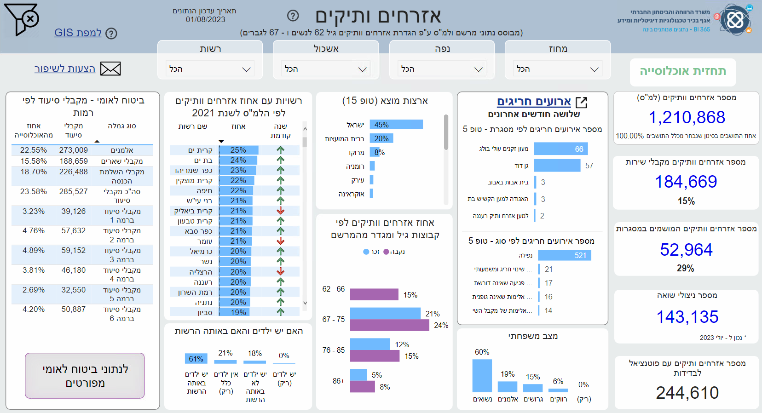
המחשת תפישת המדדים

Slide 29
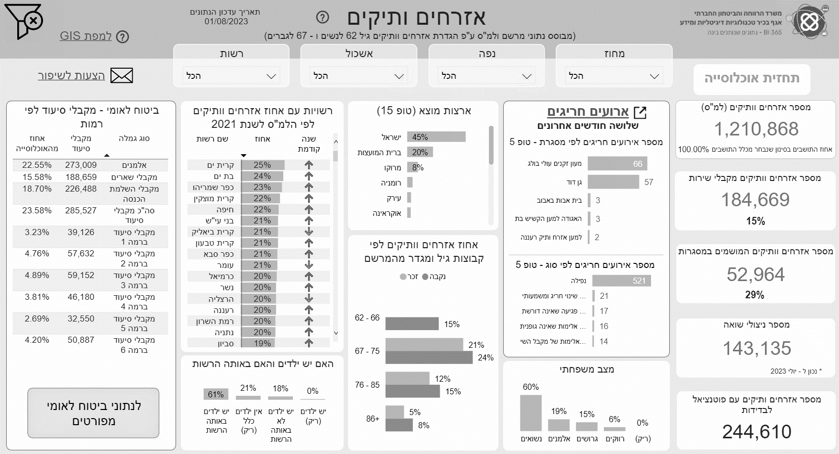
המחשת תפישת המדדים

Slide 30
הנגשת פרטי מידע שנאספים ע"י המינהל, באופן של מדדים עסקיים אינדוקטיביים, המאפשרים לאבחן את מצב הישות הנמדדת

Slide 31
שילוביות ושותפות במקורות הנתונים וביצירת המדדים
נתונים פנימיים של המשרד והמינהל
נתוני יסוד
מערכת מס"ר
BI תקצוב
מערכת נתיב
נתוני שותפים
כספת נצורה – ביטוח לאומי
נתונים חברתיים-כלכליים ברמת רשות וא"ס – למ"ס
נתונים דמוגרפיים – רשות האוכלוסין
שנתון סטטיסטי בני 65+ – ברוקדייל
המועצה הלאומית לכלכלה
הרשות לניצולי שואה
מעטפת להגדרת מדדים
מדדי הזדקנות מיטבית – משרד רוה"מ, ג'וינט
מדדי סיכון, שייכות ותפקוד – משרד הרווחה, למ"ס ואקדמיה

Slide 32


תוצרי הפרויקט
Gap Analyzer: מערכת לניהול מדדים ופערים לאורך שלבי תאוריית השינוי
מדדים
פיתוח מערכת אנליטית המאפשרת הגדרה, ניהול, ניתוח והנגשה של מדדים, פערים והתראות, בשירותים עליהם אמון מינהל אזרחים ותיקים, לצורך מיקוד תשומת הלב הניהולית בנושאים הדורשים טיפול לאורך יישום תאוריית השינוי
חיבוריות אסטרטגית
שלבים מרכזיים בפרויקט
מערכת BI
שלב 3
פיתוח והרחבה מול שותפים
שלב 2
מיפוי צרכים במינהל
שלב 1
בניית MVP במינהל באגפי קהילה וחוץ ביתי
בסיס נתונים אחוד
שלב 5
הרחבה למינהלים אחרים במשרד
שלב 4
הוספת מדדי אימפקט לאורך תאוריית השינוי
ממשק ניהול

Slide 33
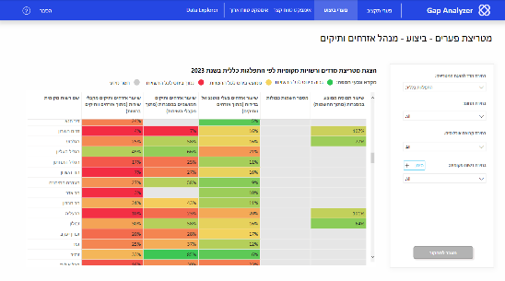
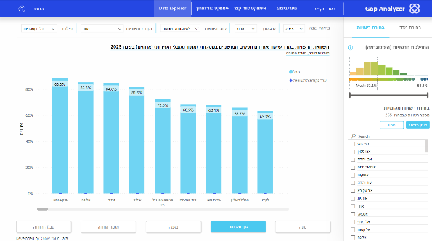
Gap Analyzer : דשבורדים לדוגמא

Slide 34





יישום מדרגי: תכנון להטמעה מלאה של המערכת בכלל המינהלים במשרד
שלב 5
הרחבה למינהלים אחרים במשרד
שלב 4
הוספת מדדי אימפקט ויישום לאורך תאוריית השינוי
שלב 3
הפעלה ושיפור מתמיד של הכלי במינהל
שלב 2
בירור צרכים והרחבה למדדים נוספים במינהל
שלב 1
בניית MVP במינהל במדדים שייבחרו
אנחנו כאן

Slide 35

צמ"מ דאטה – AI לאיתור הזנחה והתעללות
המטרה 1: שימוש בנתונים סביב מקרה בוחן נבחר של זקנים בסיכון להתעללות והזנחה, לצורך איתור, טיפול ומניעה מוקדמת של אוכלוסייה בסיכון
המטרה 2: יצירת תשתית עבודה ממשלתית טכנולוגית, משפטית ומתודולוגית לשימוש בנתונים לצורך זיהוי וטיפול מונע של בעיות חברתיות
האמצעי: שימוש בטכנולוגיית AI ואלגוריתמים סטטיסטיים על נתונים של כ-22 אלף אזרחים ותיקים
תוצאות ביניים:
מתוך מאות משתנים זוהו חמישה עם קורלציה גבוהה להזנחה והתעללות:
לא נשוי
בעל נכות
גיל 71+
אינו אקדמאי
הכנסה נמוכה מ 2,375 ₪
השלב הבא: תיקוף הממצאים עיריית ירושלים, פיתוח מודל התערבות ומדידה
במקביל: פיתוח צמ"מ סיכון לניתוק חברתי והתדרדרות תפקודית

Slide 36
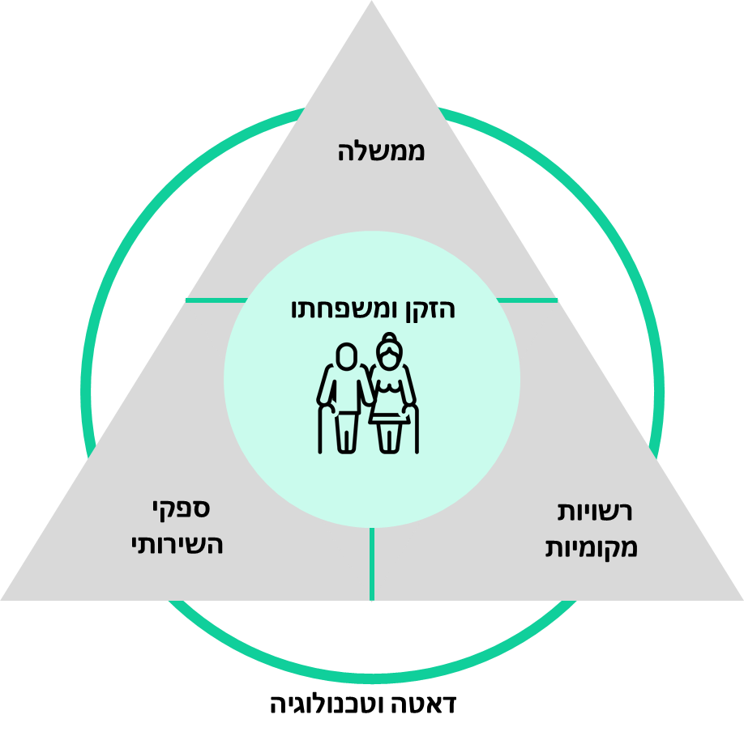



האזרח הוותיק במרכז- מהלכים להתאמת שירותים במטרה למקסם את מיצוי הזכויות ואיכות השירות
שינוי מודל מבחני הכנסה: איחוד וקיצור
1
פיתוח מודל בין משרדי לטובת הסדרה ואיחוד הגדרות זכאות לשירותים ותמיכה כלל ממשלתיים
העברות מידע בין משרדיות
2
מנגנון העברות מידע אוטומטיות בין משרדים לטובת פישוט תהליכי עבודה מול הלקוח
פרו אקטיביות מול האזרח
3
פעילות פרו אקטיבית לאור קבלת מידע לטובת דחיפת מידע וזכויות מותאמות אישית לאזרח ולמשפחתו

Slide 37


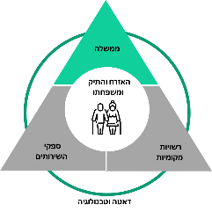
ביזור דור 2.0 תפיסה הפעלה של האזרח במרכז עם סל אישי לבחירה המותאם לצרכיו ורצונותיו.
רשת מקומית – מעטפת קהילתית של שירותים מותאמים לבחירת האזרח הוותיק
יעוץ פיננסי
יעוץ משפחתי
התנדבות
מועדון חברתי
יעוץ תזונה ובריאות
רווחה מרחוק
בריכה/חד"כ
מדידה והמלצות
טכנולוגית עזר
תעסוקה
שירות Aiמותאם-
רצון ובחירה
ניקיון
צורך וקושי
התעמלות בפארק

Slide 38


אבני דרך מרכזיות – לקראת ההשקה
גיוס שותפים משמעותיים לדרך
השקה – דצמבר 2023
המשך מיפוי הצרכים והשדה הטכנולוגי
תכנון אסטרטגית הדיגיטל
אישור ויציאה לדרך
בנייה והטמעה של כלים טכנולוגיים

Slide 39
מנוע מיצוי זכויות
פורטל הזקנה של ישראל
פרויקטים עתידיים ממשיכים לחלום בגדול
פורטל ממשלתי לרשויות
תיק לקוח 360 אוניברסלי
תקן אמיר
מיפוי השירותים ברשויות
התנעת דיגיטל עד 120
רפורמת הביזור

Slide 40

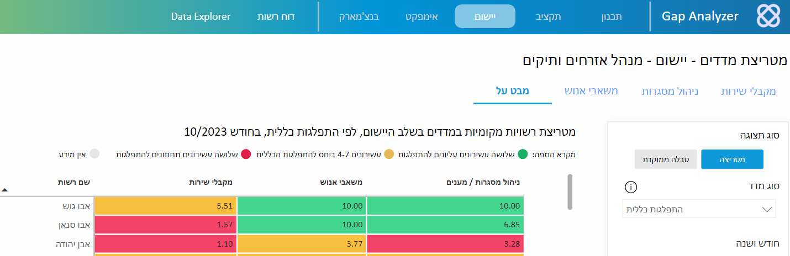
שם הפרויקט: דשבורד ממשלה ורשויות ('ברק בעיניים') – רותם, אביעד, נטלי, אפרת וגלעד
תיאור הפרויקט (מה התוצר המצופה ומה נועד לייצר/לשנות):
תמונת מצב לאומית להזדקנות האוכלוסייה והשלכותיה לממשלה, לרשויות ולציבור. הפרויקט מקדם העברה ושילוב דאטה בין מערכות ומשרדים והנגשתו בהתאם לשאלות המקצועיות והעסקיות של השחקנים השונים.
מבוסס על עבודת משרד הרווחה ברפורמת ביזור סמכויות והנגשת כלי דאטה ותכנון לרשויות

Slide 41
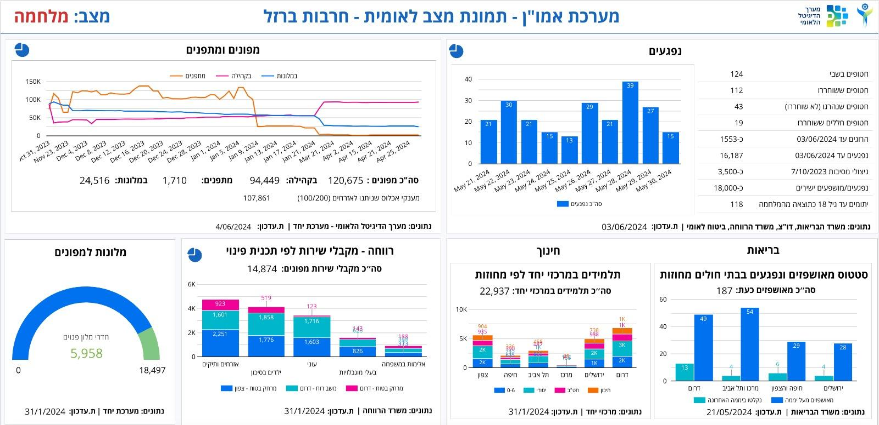
מערכת אמו"ן –
תמונת מצב לאומית
דשבורד לאומי המציג מידע בנושאים לאומיים חוצי-משרדים, על מנת לתמוך בקבלת החלטות אסטרטגיות. אמו"ן הוקמה בעקבות חרבות ברזל והוחלט להרחיב אותה גם לנושאים ארוכי טווח לשיקום ולשגרה.

Slide 42
מטרות המהלך
באמצעות יצירת תמונת מצב רשותית בתחום האזרחים הוותיקים, אנו שואפים:
לחזק את יכולות הניהול, תכנון, מעקב ובקרה של הרשויות המקומיות בנושא אזרחים ותיקים;
לחזק את הממשקים ושיתוף המידע והפעולה בין השלטון המרכזי לבין שלטון המקומי;
להעלות המודעות הרשותית והלאומית לאתגר ההזדקנות והשלכותיו כאתגר רוחב רשותי ולשפר את המענים הניתנים ברשות לאוכלוסייה זו.

Slide 43
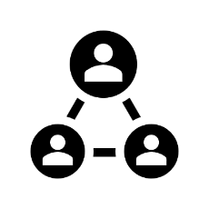


השותפים הקיימים:
מערך הדיגיטל הלאומי: רז גרסטל, אפרת אהרונוב, רותם ארנרייך.
משרד הרווחה: אביעד יצחקי, לריסה, יניב שפיצר (יריב מן).
ביטוח לאומי: נטלי גבאי, ורד כהן (ירונה שלום/אוריאל כזום).
למ"ס: עמית קרול-יגור, סופיה.
ג'וינט: גלעד הדס, דפנה לוין.
רשויות מקומיות?
משרד הבריאות?
קופו"ח?
שוויון חברתי?
סטטוס עדכני בתהליך קידום הפרויקט:
לאחר פגישת התנעה בין משרד הרווחה, ביטוח לאומי ומערך הדיגיטל.
כעת בתהליך אפיון, הנשען על עבודות קודמות של משרד הרווחה מול המשרדים והרשויות המקומיות (דשבורד המשרד, המכלול, gap analyzer) ושל ג'וינט אשל (מפת המדדים להזדקנות מיטבית, פרוייקט "מוני 100"), ועל שאלות עסקיות הרלוונטיות לביטוח לאומי.
תוצר האפיון יהיה מוקאפ לדשבורד רשותי (שיתוקף מול רשויות מקומיות) ולדשבורד לאומי (שיתוקף מול בעלי העניין בממשלה), ולאחר מכן יועבר לפיתוח במערך הדיגיטל.
*סוג החיבור לפורום ברק: הייזום וההובלה מתפתחים במסגרת הפורום.

Slide 44
המרשם החברתי
המרשם החברתי (הפניות הדדיות) הוא תפיסה שפותחה באנגליה היוצאת מנקודת הנחה שרפואה בקהילה היא "כתובת הראשונה" עבור אזרחים ותיקים, גם עבור בעיות שמקורן בצרכים סוציאליים שתרופות או פרוצדורה רפואית לא יכולות לפתור
מתוך כך, התפיסה מציעה שרופאים בקהילה יוכלו להפנות אזרחים ותיקים לשירותים קהילתיים ועל ידי כך – לספק להם פתרון הולם עבור בעיות שמתמודדים איתם
בישראל הנושא נבחן בפיילוט בירושלים וכעת פועל בתור פיילוט בתל אביב
החשיבה היא על מודל העבודה המשותף של רווחה, קופ"ח, בטל"א והשירותים עצמם מול צרכי הלקוחות
החלוקה לקהלי יעד וצרכיהם וקיצור בירוקרטיה בין מערכות (טרנפורמציה)

Slide 45

היום יום של פנינה מתאפיין במגוון אתגרים:
קשיי תפקוד: פנינה יוצאת מעט מביתה פוגע ביכולתה לחיות חיים מלאים ועצמאיים
בדידות: פנינה מרגישה בודדה ומבודדת מוביל להתדרדרות מואצת בתפקודה ובבריאותה
תלות בבן: פנינה תלויה רבות בבנה, מייצר רגשות אשמה מעמיס ומעמיס על הבן
חשש מנפילות: פנינה חוששת מנפילות מונע ממנה לצאת מהבית
פנינה, אישה בת 71, רמת סיעוד 2
(מייצגת 20% מהזקנים בישראל ברמות הנמוכות)
רקע:
גיל: 71
מצב משפחתי: אלמנה
מקום מגורים:
גרה בביתה עם בנה הגרוש
מרכז יום?
שירותי כביסה?
כסף?
מטפלת?
טיטולים?
האם הסל שפנינה צריכה לקבל זהה לכ160,000 זכאים אחרים ברמות הנמוכות?

Slide 46

רקע ןתמונת מצב
פנינה, אישה בת 71, רמת סיעוד (מייצגת 20% מהזקנים בישראל ברמות הנמוכות)
המלצות לסל שירותים:
חיבור חברתי: פעילויות חברתיות בקהילה, מפגשים עם חברים, קבוצות תמיכה, פעילויות פנאי.
פיזיותרפיה: טיפולים לחיזוק השרירים, שיפור שיווי המשקל והתנועתיות, והפחתת הסיכון לנפילות.
טיפול רגשי: סיוע להתמודדות עם קשיים רגשיים, בדידות, דיכאון, וחששות.
הדרכה וייעוץ: הדרכה לבני המשפחה בנוגע לטיפול נכון בפנינה, ייעוץ בנוגע לזכויותיה והטבות המגיעות לה.
מטרת סל השירותים:
לשפר את איכות חייה של פנינה ולעזור לה לשמור על עצמאותה.
להפחית את תחושת הבדידות והתלות בבן.
לחזק את בריאותה הנפשית והפיזית.
לאפשר לה ליהנות מחיים מלאים ומשמעותיים.
דגשים חשובים:
סל השירותים המומלץ צריך להיות מותאם אישית לצרכיה הייחודיים של פנינה.
רצוי שפנינה תהיה מעורבת בתהליך קבלת ההחלטות בנוגע לסל השירותים שיוענק לה.
חשוב לתעד את התקדמותה של פנינה ולעדכן את סל השירותים בהתאם לצורך.

Slide 47
סל תפקוד אישי חכם:
התאמת שירותים ותוכן לאזרח הוותיק ותשלום באמצעות גמלת סיעוד במטרה לקדם את החלטת הממשלה 127
מטרות עסקיות
פתיחת השוק – היצע רחב היקף של שירותים ממשלתיים ו"עסקיים"
התאמה אישית –בחירת שירות בהתבסס על חוויות אישיות של משתמשים כולל התאמה וייעוץ מקצועי
חווית לקוח באמצעות דיגיטציה – שירות דיגיטלי ואנושי משולב לייעול תהליך ההתאמה והרכש (ארנק דיגיטלי)
הצפת הערך למגוון רחב של משתמשים – הרחבת הרלוונטיות של השירותים למספר גדול יותר של משתמשים
אקוסיסטם ומערכות
רגולציה מאפשרת
פרופילים של אזרחים ותיקים
חיבור של נתונים

Slide 48
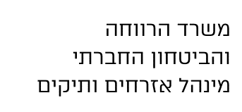

ביזור שירותים לאזרח הוותיק
סל מותאם אישית
סל שירותים אישי מבוסס נתונים לבחירת הזקן
יעוץ פיננסי
יעוץ משפחתי
סל אישי קהילתי– מעטפת שירותים לבחירת האזרח הוותיק
מדידה והמלצות
התנדבות
שירות מותאם Ai
בריכה/חד"כ
רצון ובחירה
צורך וקושי
מועדון חברתי
יעוץ תזונה ובריאות
רווחה מרחוק
תעסוקה
טכנולוגית עזר
ניקיון
התעמלות בפארק
Notes:
80% מהבריאות בקהילה

Slide 49
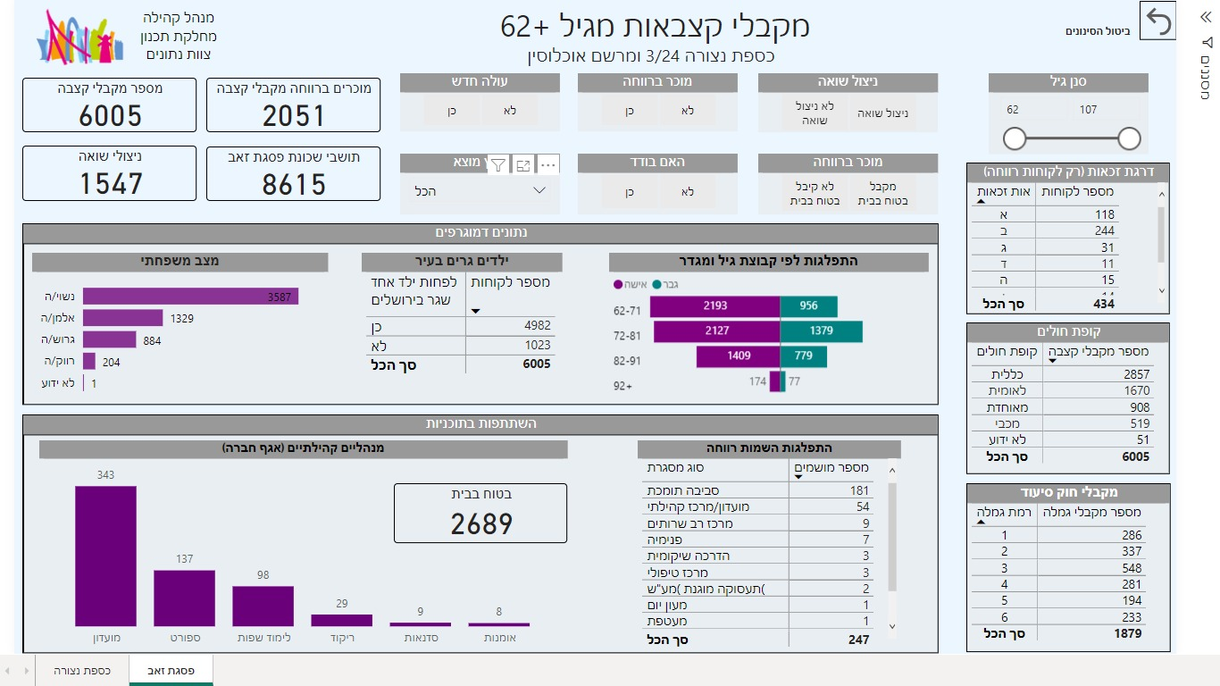

Slide 50
סל מענים למשתתפ/ת
מנהל לקוח
קוסמטיקה- פדיקור, מניקור, תספורת
קפה ועוגה, הופעות (סל מענים לבחירה
בדיקות גופניות (מעקב למניעה)
מאמן אישי מונחה
משתתפ/ת בתכנית
התנדבות
אוריינות דיגיטלית
התניידות
פעילות גופנית
סל יועצים פרא רפואיים
פעילות וחברתית
אפיקי הצלחה
לחצן מצוקה
מרכיבי “pull”קבועים בתכנית
מרכיבי “pull” מתחלפים לבחירה
רכיבי “push”

Slide 51
שת"פ והעברות מידע– ביטוח לאומי ומשרד הרווחה
סל מותאם אישית
המטרה:
התאמה אישית, מדידה ותמרוץ שירותים דוחקי תלות
מניעת כפל
מיקוד בנזקקים
אסדרת הפיקוח
התאמת שירותים לצרכי הלקוחות
תכנון השירותים והיערכות להזדקנות
שירותים חברתיים למקבלי גמלת סיעוד מחייב הסתכלות רחבה על כל 360 אלף מקבלי הגמלה, יכולת להציע שירותים מגוונים, התאמה ותמרוץ

